Slide 1

Муниципальное общеобразовательное казённое учреждение Фабричная основная общеобразовательная школа пгт Лальск
Технологическая карта как способ эффективной организации деятельности учителя и ученика
в условиях новых ФГОС
Подготовила Марьинская Т.Ю.,
учитель математики МОКУ
ФООШ пгт Лальск

Slide 2

«Если мы будем учить сегодня так, как мы учили вчера,
мы украдем у детей завтра»
Джон Дьюи

Slide 3

Современному обществу нужны образованные, нравственные, предприимчивые люди, которые могут:
анализировать свои действия;
самостоятельно принимать решения, прогнозируя их возможные последствия;
отличаться мобильностью;
быть способны к сотрудничеству;
обладать чувством ответственности за судьбу страны, ее социально-экономическое процветание.

Slide 4

Без математической подготовки невозможно
стать образованным современным человеком т.к.:
1.в школе математика служит опорным предметом для смежных дисциплин: физики, химии, информатики;
2. после школы – получение специальности, в ряде которых необходим высокий уровень образования связанный с непосредственным применением математики: экономика, финансы и т.д;
3.изучение математики способствует эстетическому воспитанию человека, пониманию красоты и изящества математических рассуждений, восприятию геометрических форм, усвоению идеи симметрии.

Slide 5
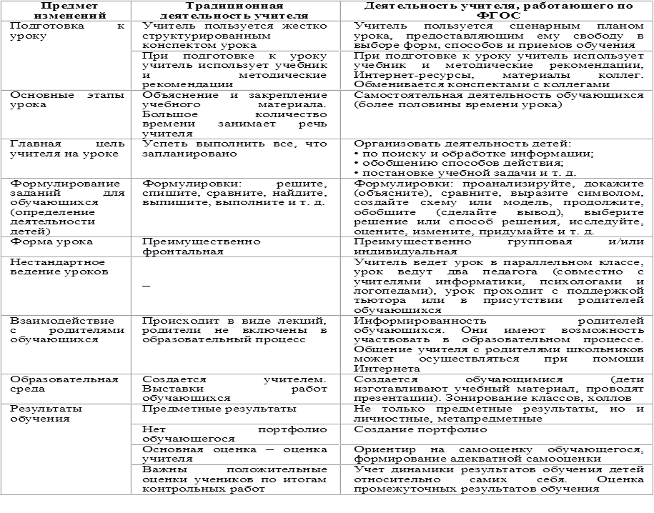

Slide 6
«Настоящий урок начинается не со звонка, а задолго до него»
С.И. Гессен.

Slide 7
ПРОИЗВОДСТВО
Технологическая карта — это
форма технологической документации, в которой записан весь процесс обработки изделия (темы), указаны операции и их составные части, материалы, производственное оборудование, инструмент, технологические режимы, необходимое для изготовления изделия (прохождения темы) время, квалификация работников и т.п.
(Политехнический энциклопедический словарь. – М.: Советская энциклопедия, 1989).

Slide 8
ПЕДАГОГИКА
Технологическая карта — это
-современная форма планирования педагогического взаимодействия учителя и обучающихся;
-новый вид методической продукции, обеспечивающей эффективное и качественное преподавание в школе и возможность достижения планируемых результатов освоения основных образовательных программ в соответствии с ФГОС второго поколения;
-способ графического проектирования урока, таблица, позволяющая структурировать урок по выбранным учителем параметрам. Такими параметрами могут быть этапы урока, его цели, содержание учебного материала, методы и приемы организации учебной деятельности обучающихся, деятельность учителя и деятельность обучающихся.

Slide 9

Технологическая карта урока позволяет учителю:
1.увидеть учебный материал целостно и системно и спроектировать учебный процесс;
2.полностью отразить последовательность всех осуществляемых действий и операций;
3.корректировать, варьировать и синхронизировать действия всех субъектов педагогической деятельности;
4.согласовывать действия учителя и ученика;
5.организовать самостоятельную деятельность школьников;
6.осуществлять интегративный контроль результатов учебной деятельности;
7.обеспечить повышения качества образования.

Slide 10

•учебный процесс проектируется от цели до результата;
•организуется поэтапная деятельность учащихся;
•обеспечиваются условия для практической деятельности.

Slide 11
Структура технологической карты:
•название темы с указанием часов, отведенных на ее изучение;
•цель освоения учебного содержания;
•планируемые результаты (предметные, личностные, метапредметные);
•метапредметные связи и особенности организации пространства (формы работы и ресурсы);
•этапы изучения темы (на каждом этапе работы определяется цель и прогнозируемый результат, даются практические задания на отработку материала и диагностические задания на проверку его понимания и усвоения);
•контрольное задание на проверку достижения планируемых результатов.

Slide 12

Основные компоненты современного урока.
1.Организационный – организация класса в течение всего урока, готовность учащихся к уроку, порядок и дисциплина.
2.Целевой – постановка целей учения перед учащимися, как на весь урок, так и на отдельные его этапы.
3.Мотивационный – определение значимости изучаемого материала как в данной теме, так и во всём курсе.
4.Коммуникативный – уровень общения учителя с классом.
5.Содержательный – подбор материала для изучения, закрепления, повторения, самостоятельной работы и т.п.
6.Технологический – выбор форм, методов и приёмов обучения, оптимальных для данного типа урока, для данной темы, для данного класса и т.п.
7.Контрольно-оценочный – использование оценки деятельности ученика на уроке для стимулирования его активности и развития познавательного интереса.
8.Аналитический – подведение итогов урока, анализ деятельности учащихся на уроке, анализ результатов собственной деятельности по организации урока.

Slide 13
Структура современного урока:
1.Организационный момент: тема; цель; планируемые образовательные результаты.
2.Проверка выполнения домашнего задания (в случае, если оно задавалось).
3.Подготовка к активной учебной деятельности каждого ученика на основном этапе урока: постановка учебной задачи, актуализация знаний.
4.Сообщение нового материала.
5.Решение учебной задачи.
6.Усвоение новых знаний.
7.Первичная проверка понимания учащимися нового учебного материала (текущий контроль с тестом).
8.Закрепление изученного материала.
9.Обобщение и систематизация знаний.
10.Контроль и самопроверка знаний (самостоятельная работа, итоговый контроль с тестом).
11.Подведение итогов: диагностика результатов урока, рефлексия достижения цели.
12.Домашнее задание и инструктаж по его выполнению.

Slide 16
Технологическая карта урока,
соответствующая требованиям ФГОС

Slide 18

Технологическая карта с методической структурой урока
1. Ф.И.О. учителя: ______________________________________
2. Класс: ____Дата: _____Предмет_______ № урока по расписанию: _____
3. Тема урока:_____________________________________________
4. Место и роль урока в изучаемой теме:____________________________
5. Цель урока:_____________________________________________________

Slide 19
Технологическая карта урока .
1. Ф.И.О. учителя: _____________________________________________________
2. Класс: ____Дата: ______Предмет____ № урока по расписанию: ____________
3. Тема урока:_________________________________________________________
4. Место и роль урока в изучаемой теме:___________________________________
5. Цель урока:_________________________________________________________
Характеристика этапов урока
* ФОУД – форма организации учебной деятельности обучающихся (Ф – фронтальная, И – индивидуальная, П – парная, Г – групповая)

Slide 20

Организационная структура урока
Название этапа | Задачи | Длительность | Основной вид деятельности со средствами ИКТ | Функции и виды деятельности преподавателя | Формы и виды деятельности учащихся | Промежуточный контроль | Примечание

Slide 21

СПАСИБО ЗА ВНИМАНИЕ!
ИНТЕРЕСНЫХ ВАМ УРОКОВ!

